Slide 1


Repeat-приложение для удобной учёбы

Slide 2
АКТУАЛЬНОСТЬ ПРОЕКТА
Repeat является приложением, которое объединяет в себе вопросы из школьной и университетской программ, на основе которых создаются вопросы для проверки знаний учащихся.
Данное приложение позволяет отслеживать динамику понимания тем и закрепления материала, результаты будут видны как учащимся, так и преподавателям.
Ключевой целью нашей команды является развитие такого современного направления развития активного обучения, как образовательная игра.
Исходя из наших прогнозов, приложение Repeat получит популярность среди педагогического состава школ и ВУЗов, учащихся разных возрастов и их родителей.

Slide 3


Проблема
Почему существующих вариантов решения не достаточно?
Проблема клиента, которую вы решаете.
Наше предложение предлагает исключительное решение:
тесты по всем предметам и учебные материалы сконцентрированы в одном месте;
отображение статистики и динамики учащихся;
есть автоматическая оценка результатов и мгновенное редактирование материалов; сбор ответов осуществляется дистанционно;
доступны только 2 варианта ответов верно/неверно. В связи с этим приложение будет доступно для использования даже школьниками с 1 класса, т.к. тесты будут просты для понимания и успешного прохождения, в них будет ограниченное количество вариантов ответа (2) и единственный правильный вариант ответа.
Для преподавателей и учителей
Для учащихся школ и ВУЗов
Наш продукт сможет решить проблему вовлечения учащихся в учебный процесс и удержания их внимания во время занятий.
С помощью приложения Repeat при организации процесса обучения преподаватель сможет выбрать такую игровую форму обучения, которая окажет влияние на развитие у учащихся интереса к учебе как к процессу получения новых знаний.

Slide 4




Решение
Что вы предлагаете, уникальные преимущества и выгоды для клиента.
Пользователи смогут создать своего аватара в приложении Repeat.
В приложении будут созданы чаты для получения мгновенной ОС со стороны учителя. Учащиеся также смогут задавать уточняющиеся вопросы учителю/преподавателю в мессенджере.
За успешное прохождение тестов будут начисляться бонусы (привилегии), которые можно будет обменять в "виртуальном" магазине на аксессуары для своего персонажа. Данная функция будет привлекательна для детей и подростков и будет мотивировать их ответственно относиться к прохождению тестов.
удобный интерфейс;
отличный пользовательский опыт;
функциональная исправность;
удобство сопровождения (анализируемость)
портативность (удобство установки, совместимость).

Slide 5
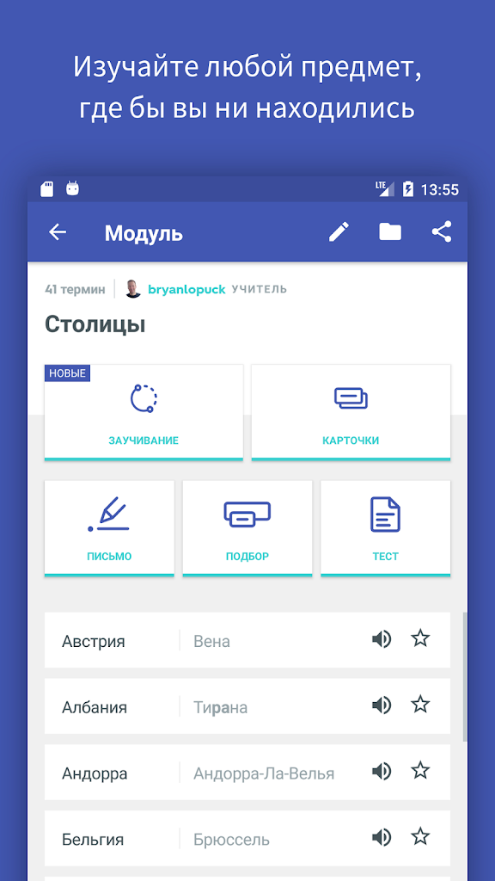
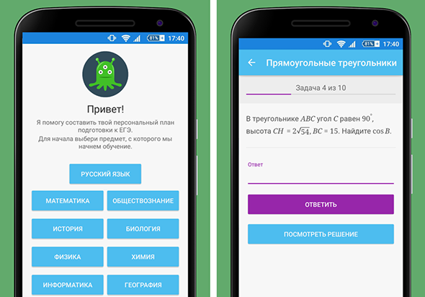
Рынок
Рынок, на котором вы работаете, его объем, рост и уровень конкуренции.
Castle Quiz
Quizlet
Online Test Pad
Незнайка
Экзамер
Kahoot!
Wordwall.net
Wizer.me

Slide 6
Рынок
Сравнительный анализ программных продуктов, предназначенных для создания тестов
№ п/п | Наименование критерия | INDIGO | MyTestXPro | TestMaker | RichTest
1 | Функциональность
1.1 | Функциональная исправность | + | + | + | +
1.2 | Безопасность | + | + | + | +
2 | Надёжность
2.1. | Завершённость | +/- | + | + | +/-
2.2. | Восстанавливаемость | +/- | +/- | + | +/-
3 | Удобство использования
3.1. | Удобство изучения | - | + | + | +
3.2. | Понятность | +/- | + | + | +
3.3. | Удобство и простота использования | +/- | + | +/- | +
4 | Эффективность
4.1. | Эффективность по времени | + | + | + | +
4.2. | Эффективность использования ресурсов | + | + | +/- | +/-
5 | Удобство сопровождения
5.1. | Стабильность | +/- | + | + | +
5.2. | Анализируемость | + | + | - | -
6 | Портативность
6.1. | Удобство установки | +/- | - | - | +
6.2. | Совместимость | + | + | + | +
Рынок, на котором вы работаете, его объем, рост и уровень конкуренции.
Полные аналоги:
INDIGO – сайтовая система тестирования;
MyTestXPro – система программ для создания и проведения компьютерного тестирования знаний;
TestMaker - это локальная программа компьютерного тестирования знаний;
RichTest- это пакет программ, позволяющий составлять тестовые задания и проводить тестирования.

Slide 7


Бизнес-модель
Бизнес-модель – как вы зарабатываете или планируете.
На начальном этапе приложение будет бесплатным в целях знакомства потребителя с данным продуктом, получения его честной оценки и обратной связи. В перспективе, мы планируем запустить платную версию подписки, которая будет включать дополнительные функции
Продажа размещения рекламы
B2B — подписочные модели
Однако применение рекламной модели несет в себе риски: отток пользователей и отвлечение их от обучения. бесплатно могут заниматься только те, кто смотрит рекламу в приложении. Не хочешь рекламы – плати подписку»
Образовательные сервисы продают свои курсы или программы обучения корпоративным клиентам, в том числе университетам и государственным компаниям. Компании платят за подписку и пользуются сервисами в течение оплаченного периода.

Slide 8
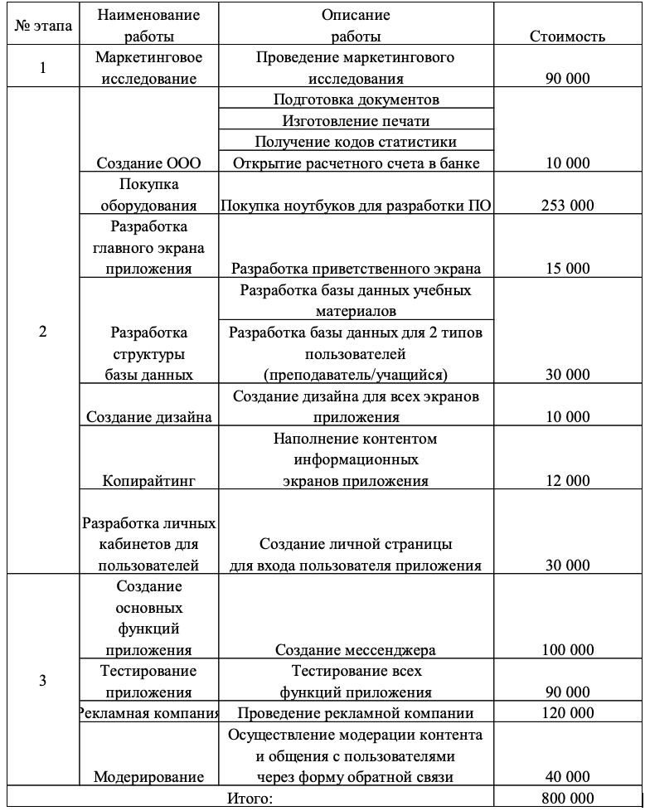
Текущие результаты
Текущие результаты: успешные кейсы, клиенты или предварительные договоренности, привлеченные инвестиции и др.
Найдена команда разработчиков, распределены обязанности участников проекта.
Календарный план стартапа и страницы проекта в социальных сетях и на площадке краудфандинга Boomstarter, а также собственный сайт в процессе реализации. Осуществляется процесс установления партнерских отношений со школами г. Санкт-Петербурга. TRL 2

Slide 9
План развития
Проведение маркетингового исследования (1 месяц);
Проведение процесса управления рисками (1 месяц);
Создание плана коммуникаций (1 месяц);
Составление бюджета (1 месяц);
Запуск проекта (разработка приложения) (4-6 мес.);
Отслеживание ключевых показателей эффективности (3-4 мес.) ;
Проведение контроля качества (3-4 мес.) ;
Прогнозирование (1 месяц) ;
Анализ результатов проекта (конечного продукта, стартовых целей) (1-2 мес.);
Оценка затрат и эффективности (1 месяц).

Slide 10
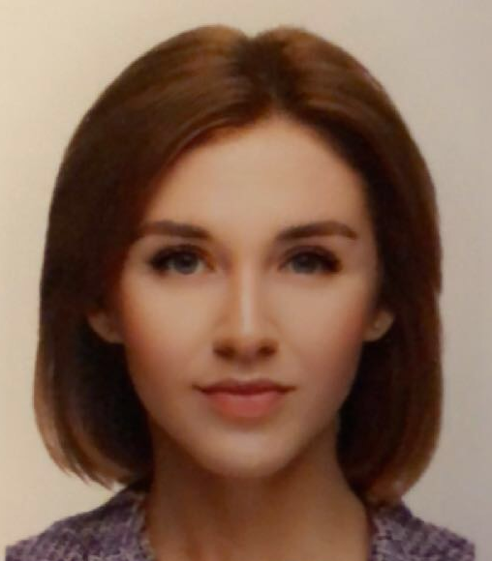

Команда
Гурвич Екатерина Дмитриевна
Лидер проекта
Пак Евгения Аркадьевна
Администратор

Slide 11
Контакты
Сайт
Телефон
email
+7 (921) 426-78-52
lengauerkate@yandex.ru

